Slide 1
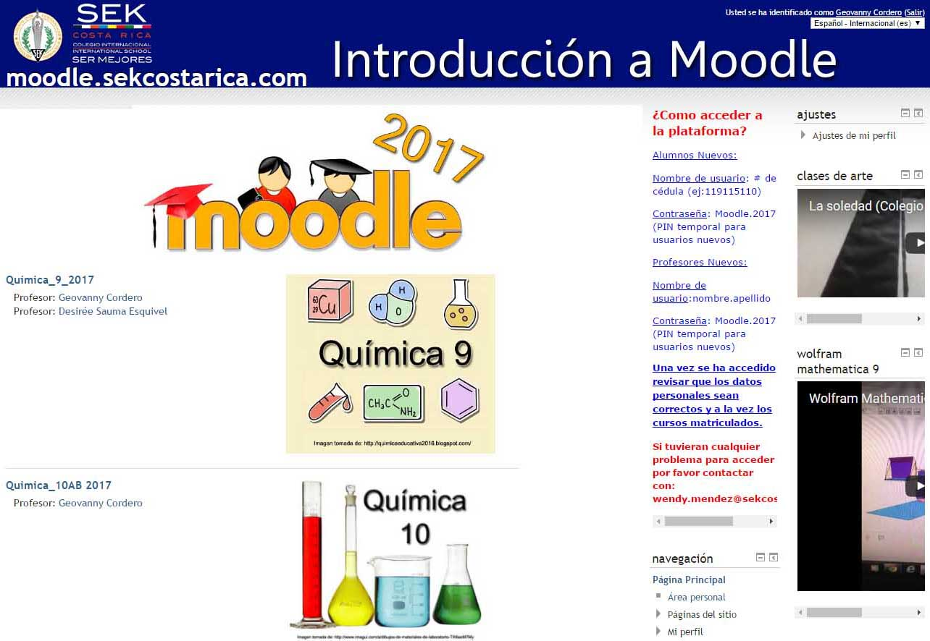
Preparado por:
Wendy Méndez
Geovanny Cordero

Slide 2

Moodle
Moodle es una plataforma de aprendizaje diseñada para proporcionarles a educadores, administradores y estudiantes un sistema integrado único, robusto y seguro para crear ambientes de aprendizaje personalizados.
En el caso de nuestra institución es una plataforma oficial y de uso continuo.

Slide 3
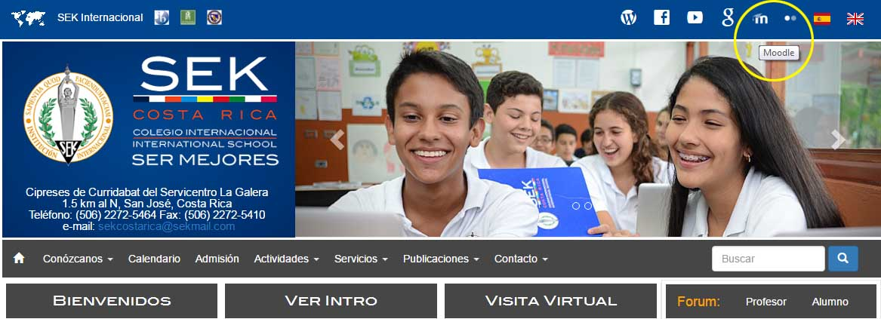
¿Cómo ingresar a Moodle?
Directamente con la dirección: Moodle_2017
http://moodle.sekcostarica.com/
O a través de la página web del colegio en el logo

Slide 4
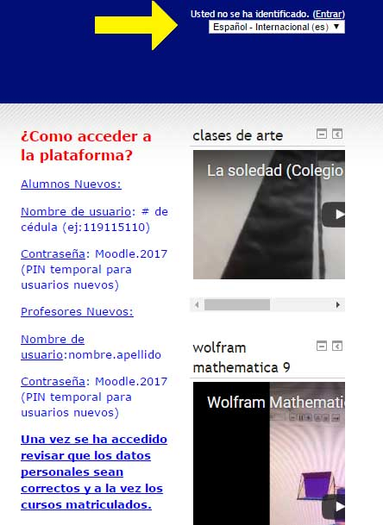
¿Cómo accesar a Moodle?
Arriba a la derecha dar clic a (Entrar).
Introducir nombre de usuario (nombre.apellido) y contraseña.

Slide 5
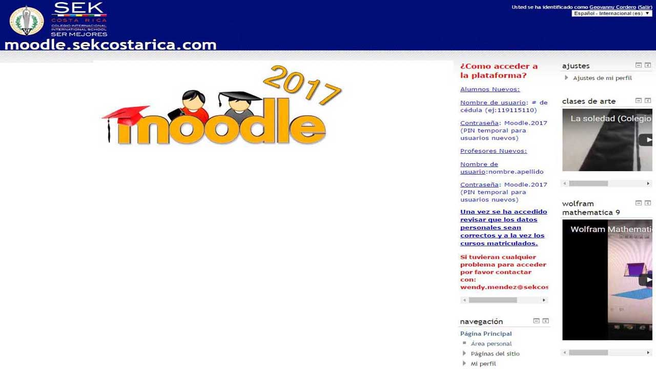
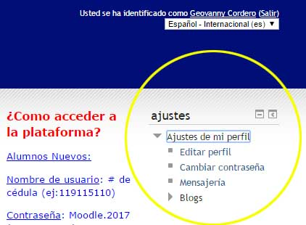
¿Cómo configurar el perfil?
En pantalla principal ir a Ajustes.
Ajustes de mi perfil.
Editar perfil (incluir foto, revisar correo).
En este formulario hay campos obligatorios*.
Cambiar contraseña.
Ir a principal.

Slide 6
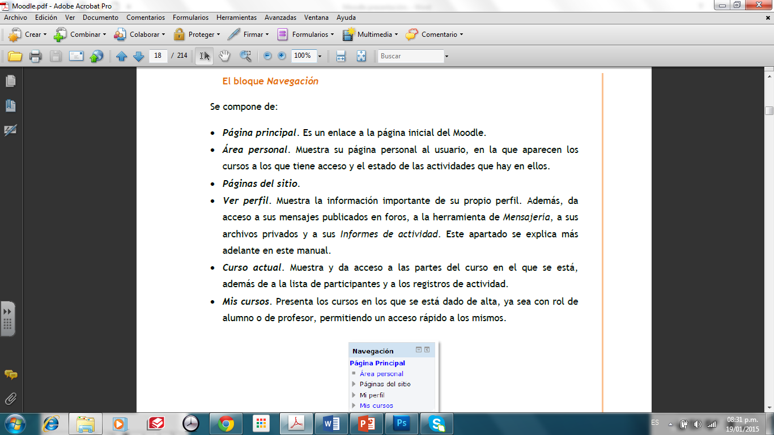
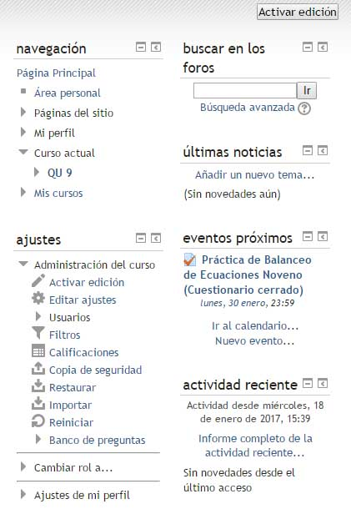

¿Cómo moverse en Moodle?

Slide 7
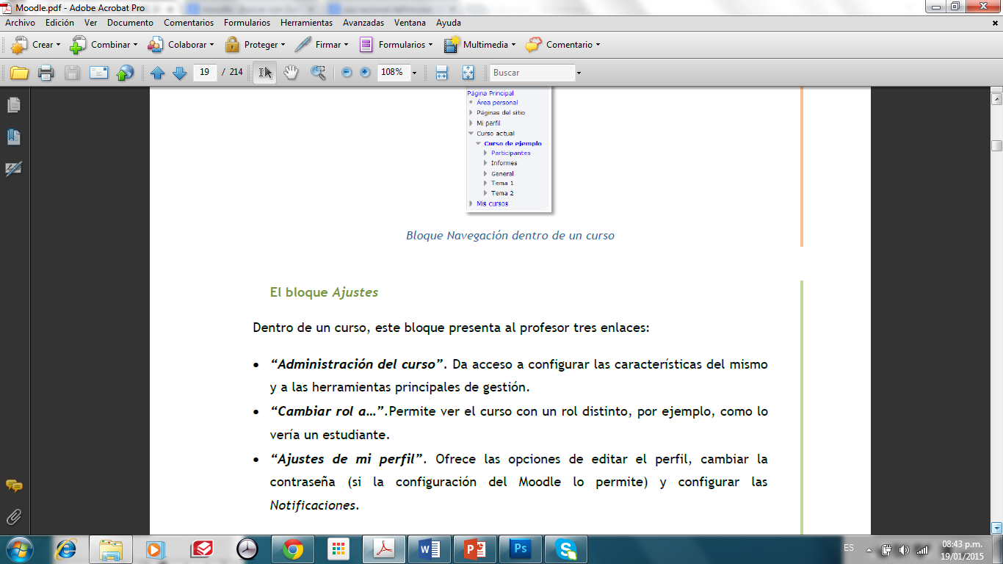
Ajustes

Slide 8
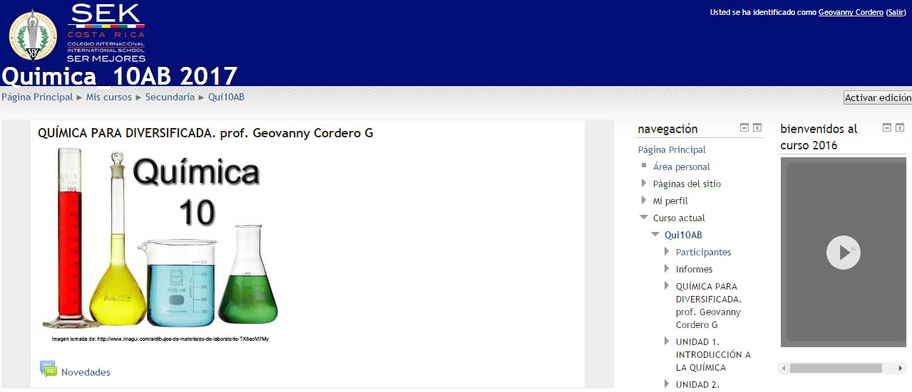
¿Cómo personalizar Mis Cursos?
Entrar al curso correspondiente en “Mis cursos”.
Ir a Ajustes, editar ajustes (formato temas, tamaño máximo de archivos, secciones, grupos separados).

Slide 9

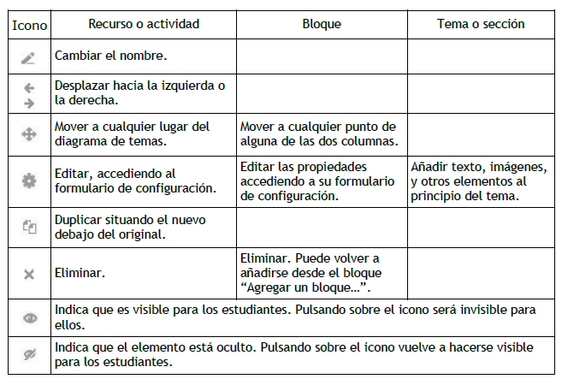
Se caracteriza por mostrar un conjunto de íconos en el curso que permitirán al profesor interactuar con los contenidos existentes. Los íconos se repiten en muchos de los elementos de los que un curso está compuesto y hacen su manejo fácil e intuitivo. En la tabla adjunta se describen los íconos según su lugar de aparición.
Modo de edición

Slide 10
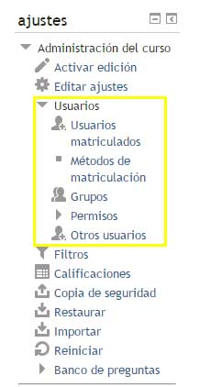
Matriculación
Entrar en Ajustes-Usuarios-
Escoger método de matriculación (manual o auto-matriculación .
Para matricular:
Entrar a usuarios matriculados – matricular usuarios – buscar estudiantes (revisar que en roles diga estudiante)– finalizar matriculación de usuarios.

Slide 11
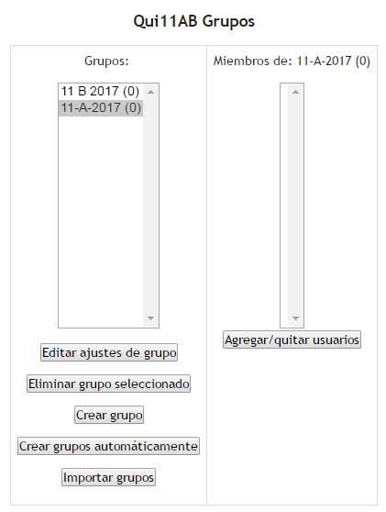
Grupos
Entrar a Ajustes – Usuarios – Grupos.
Crear grupos.
Se marca el grupo y se eligen estudiantes.

Slide 12
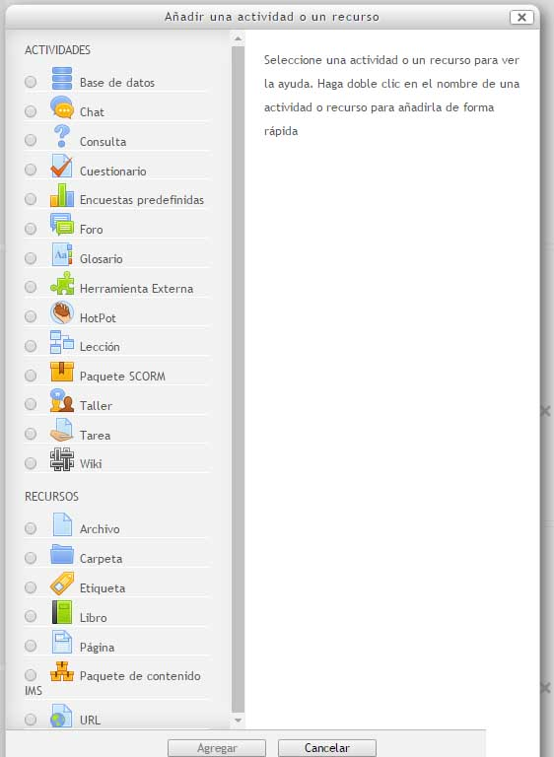
Añadir una actividad o un recurso

